Slide 1

专业人才加速培养项目
课题结题报告

Slide 2

课题小组信息
小组方向
大数据开发
课题名称
基于Spark+Kafka的实时交易数据分析
小组成员
 | 姓名 | 部门 | 联系电话
队长
队员 1
队员 2
队员 3
指导老师

Slide 3
1. 课题摘要及关键词
课题关键词
Spark Streaming; Kafka; 实时分析
课题摘要
营销活动内容往往是吸引用户的最重要的因素，因此有效的活动内容及针对用户的精确营销的数据支撑必不可少，用于评估营销活动及合作商户的营销效果及活动价值和后续组织营销活动形成量化数据参考。本组通过探究认为Spark+Kafka架构可以满足实时交易流处理需求，建立一个实时数据分析平台来解决该问题。从实时的交易数据出发，通过银联内部相关系统交易数据获取交易数据，针对时空数据建模，进而查询区域、时态，最后对模型结果进行解释，通过可视化技术展示结果。通过查看实时结果，可以直观了解营销活动的情况。
专业人才加速培养项目

Slide 4





2.课题实现思路
Python WEB项目
生成\获取实时消费数据
Spark Streaming流计算项目
Producer1
Consumer1
Consumer2
Producer2
专业人才加速培养项目

Slide 5
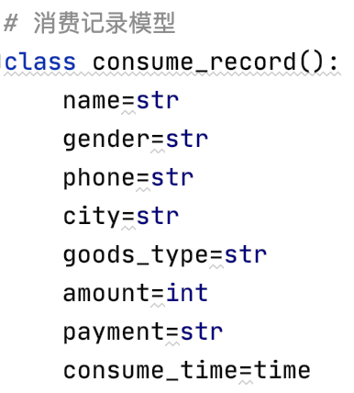
2.课题实现思路
传入的消费记录数据模型
传输给socketio的数据模型
按「性别，城市，消费类型，支付方式」分类的消费总金额List
前端展示页面
1. 总体展示
2. 4个城市消费对比
3. 男女对比
4. 4种支付方式对比
5. 6种消费类型对比
专业人才加速培养项目

Slide 6
2.课题实现思路
项目架构
用户可视化界面
spark层
Spark steaming
Spark 数据分析
数据清洗层
Spark+kafka
数据处理
数据生成
Kafka层
Kafka 生产者
Kafka 消费者
源数据层
消费数据
专业人才加速培养项目

Slide 7
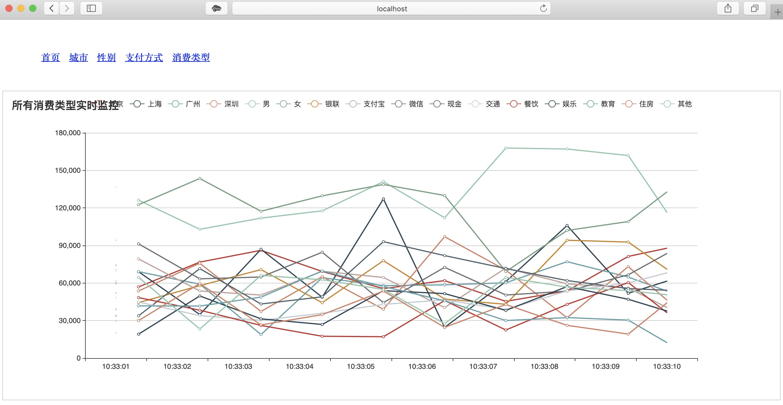
3.研究成果
界面展示
1.主页
专业人才加速培养项目

Slide 8
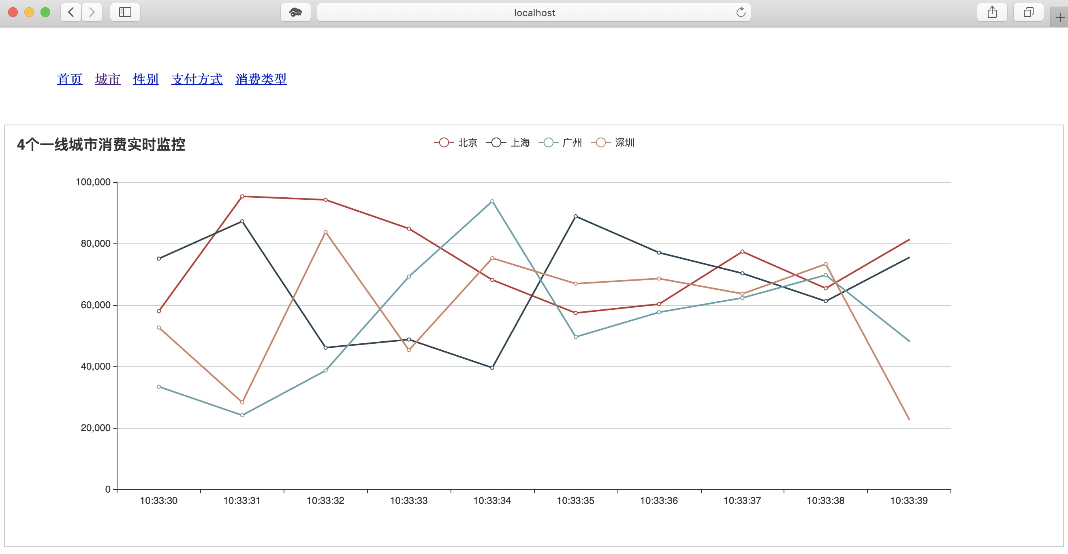
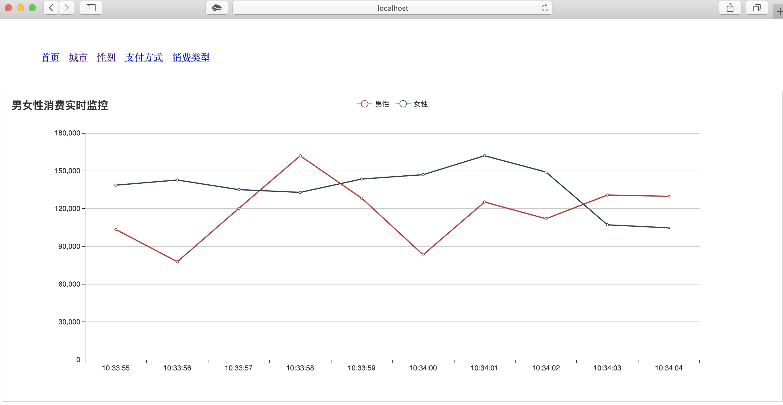
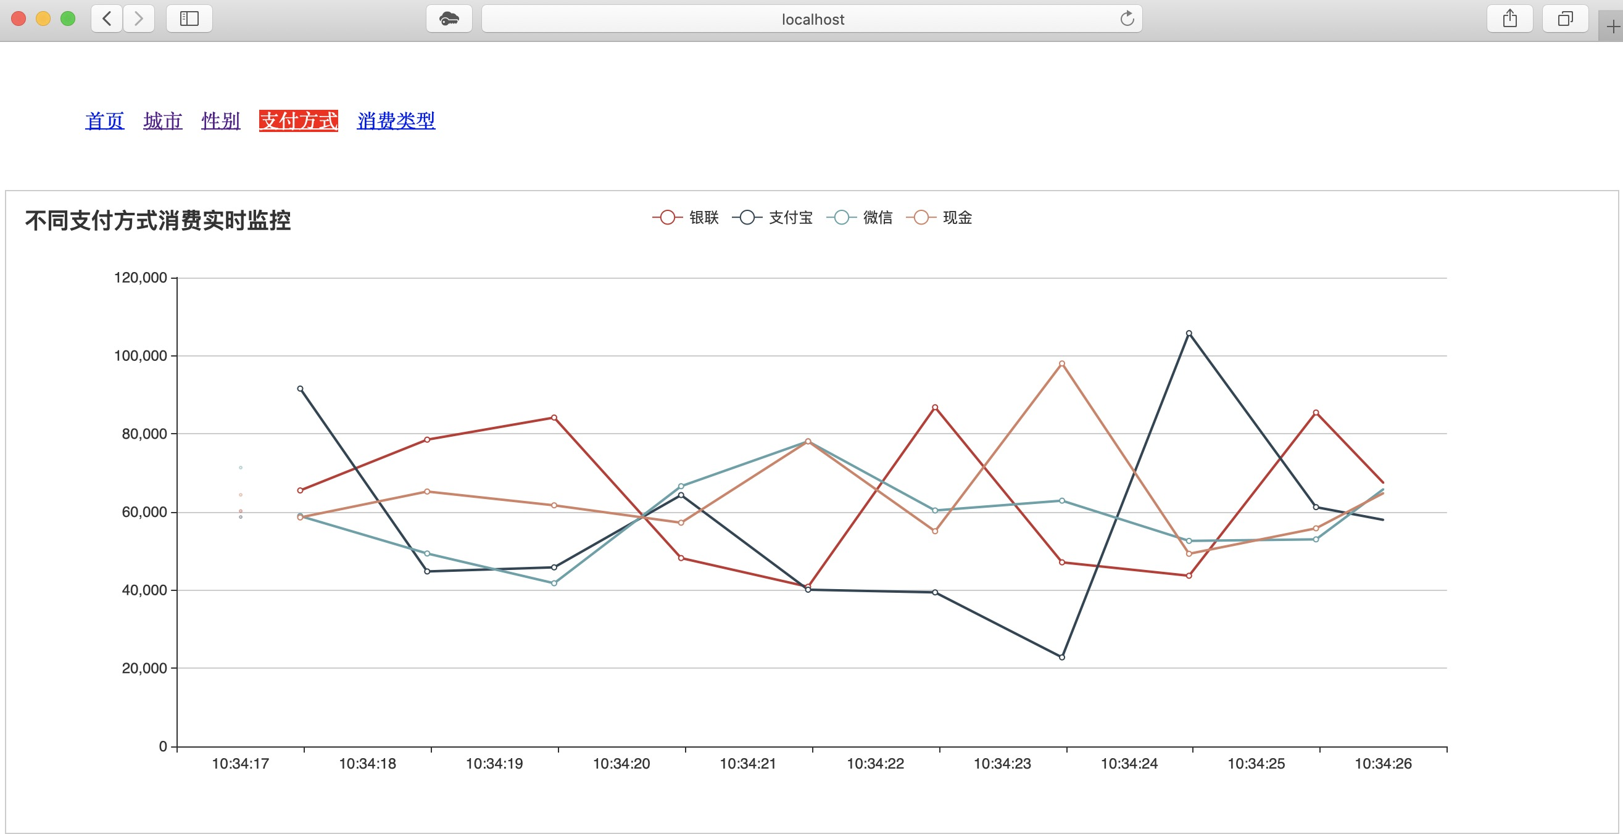
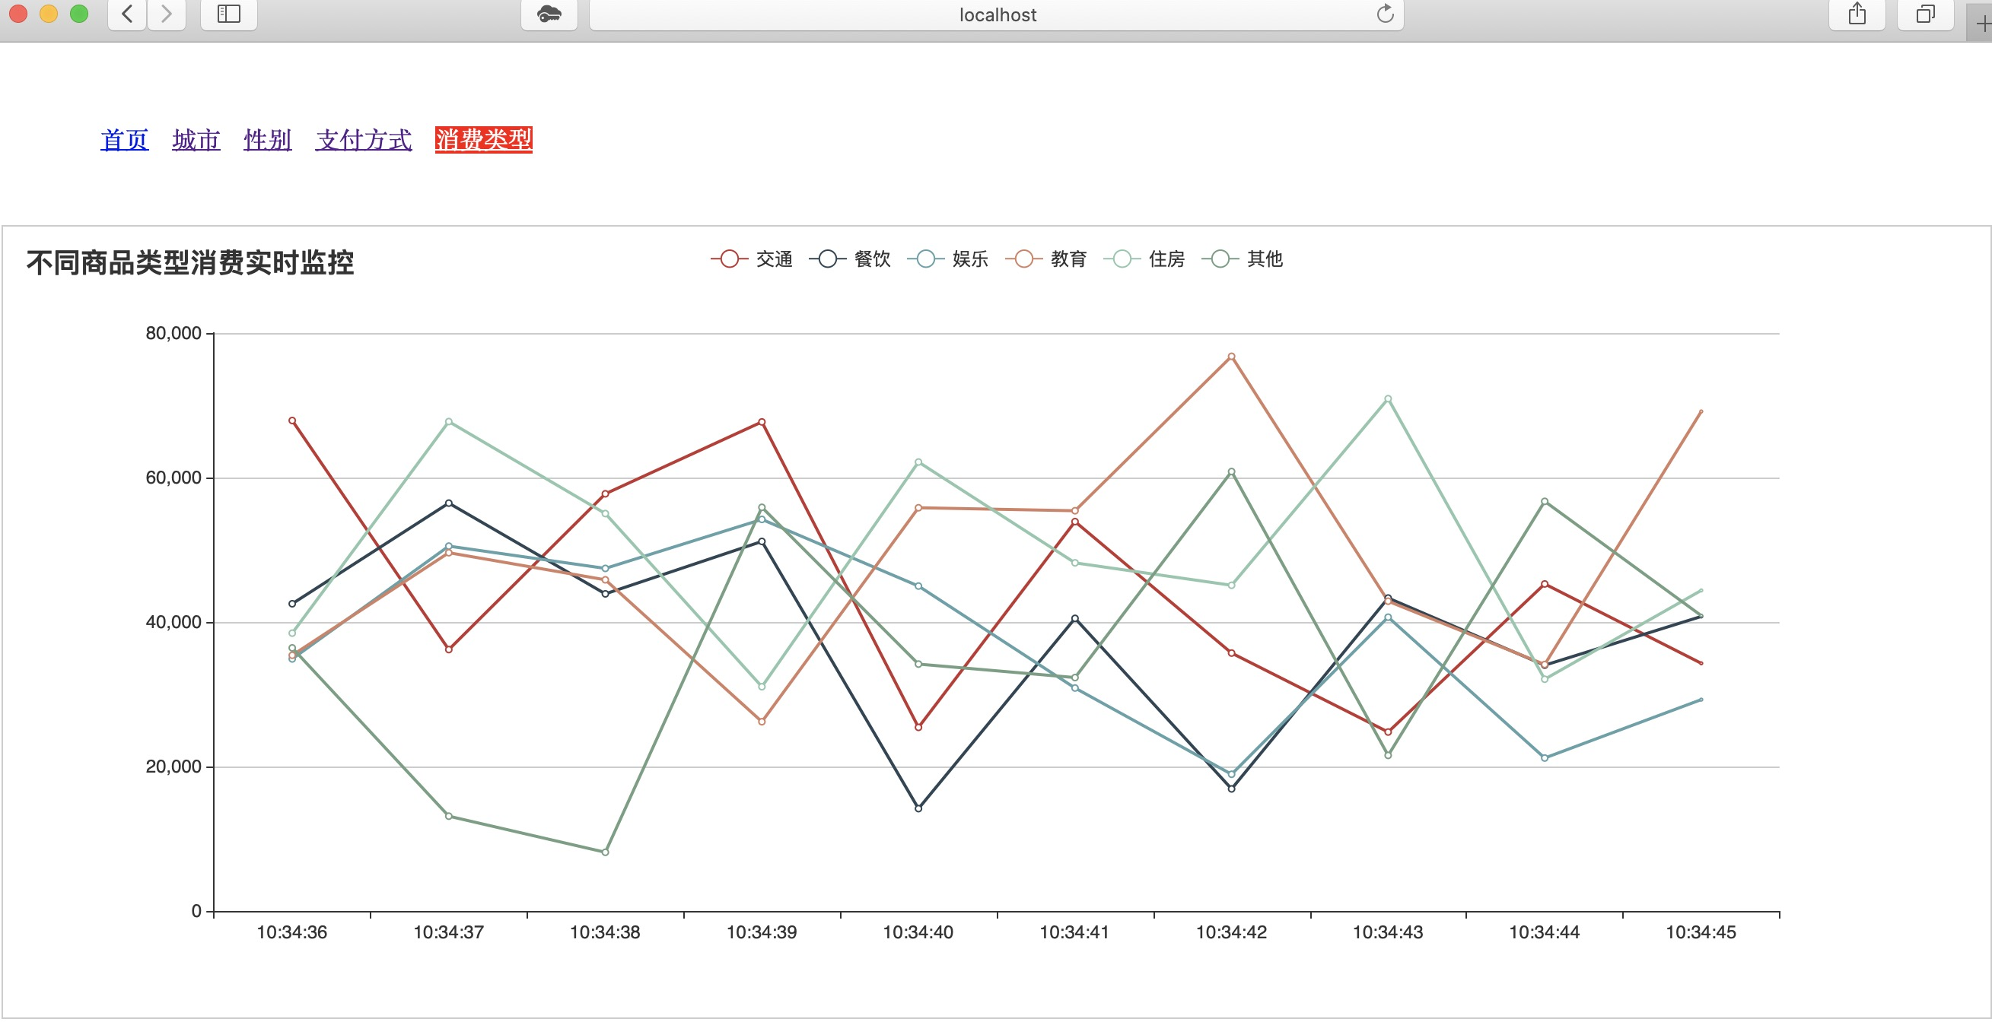
3.研究成果
2.其他页面
专业人才加速培养项目

Slide 9
4. 课题对公司业务的价值
价值：
根据不同消费金额实时对比，观察不同营销策略的实时效果；
观察实时消费金额，了解曲线异常波动的幕后情况，是否有技术或者营销的问题；
可以实时监控活动数据，根据数据结果增删活动名额，对于优质商户增补名额；
用以优化活动内容或是增删合作商户等，做到营销经费价值最大化；
应用：
针对这类实时交易类数据系统，沿用研究成果，实现对此类交易数据的模块化，服务化处理，生成最终的产品应用于、服务于公司。
专业人才加速培养项目

Slide 10
5. 未来展望
spark streaming处理过的数据应保存到数据库或者数据仓库中；
研究项目打包的方法，放到服务器端运行；
前端展示页面可以进一步优化；
做成一个优质的开源项目，目前源码托管在github，地址是
https://github.com/steveliu13/Spark_Kafka_Dashboard
专业人才加速培养项目

Slide 11
6. 其他事项
主要问题：
缺少可以模拟真实环境的测试数据；
个人计算机算力不足，单机环境不能够模拟大数据的分布式运算；
资源协助
实际的交易数据流，替代项目中的模拟数据；
可以模拟分布式计算的平台，试验分布式的kafka和流计算效果；
专业人才加速培养项目

Slide 12
谢谢！

